Slide 1
Lenda:Teknologji Tema:Trafiku Nxeneset:Bleona Gashi Artina Rama

Slide 2
Rreziqet ne trafik
Shkaqet kryesore per aksidentet ne trafik jane moskujdesi dhe mosrespektimi I rregullave dhe I shenjave te komunikacionit shpejtesia e madhe e ngasjes se automjeteve,ngasja me gjendje te duhur dhe gjendje e keqe e rrugeve dhe e automjeteve ne komunikacion. Ne Kosove ne vitin 2003 kane 5485 aksidente prej te cilave ne 93 aksidente fatale kane humbur jeten 130 dhe kan pesuar lendime 2012 persona

Slide 3
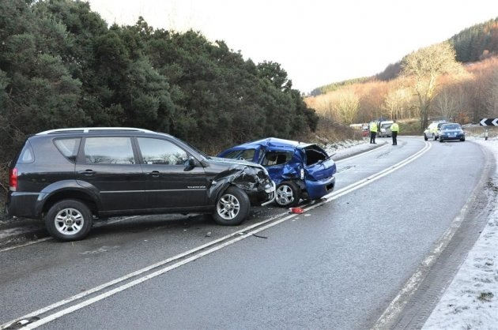
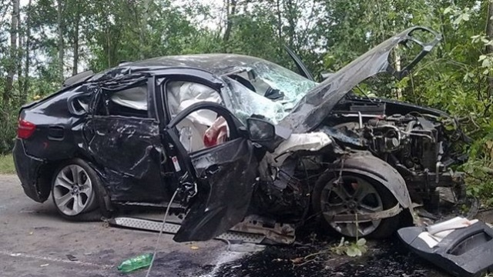
Ne vitin 2002 numri I femijeve te m-
oshes 5-14vjec kane humbur jeten
ne trafik.

Slide 4
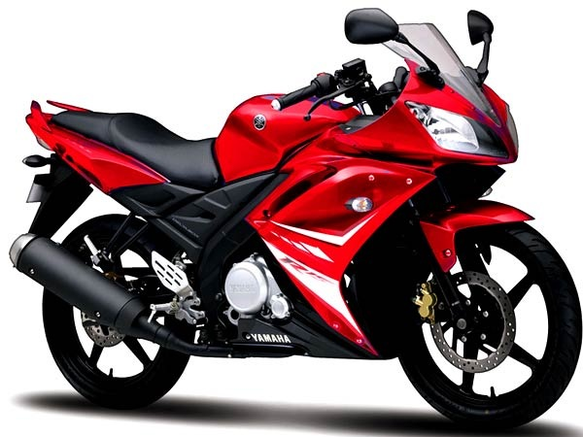
Motocikleta dhe pjeset e saj
Motocikleta eshte nje mjet I komunikacionit qe shfrytezohet per trafik individual. Sot kemi shum lloje te motocikletave.ato dallojne pernga vellimi I cilindrave te motorit qe mund te jete prej 50cm3 ne motocikletat e vogla deri ne mbi 2000cm3ne motocikletat e fuqishme.
Motocikleta duhet te mirembajtur rregullisht.Ato j me te ndieshme ndaj prishjeve te ndryshme sesa automobilet.Mirembajta e rregullt e motocikletes eshte e domosdoshme per shkak te sigurise dhe per t’ia zgjatur jeten motocikletes.
Ne duhet te dim se motocikleta duhet te pastrohet rregullisht sepse ne kete menyre ajo funksionon me mire me sigurt dhe do te kete jete me te gjate.

Slide 5
Zinxhiri I transmetimit
Pjesa me e ndieshme e motorit qe duhet mirembajtur rregullisht eshte zinxhiri i transmetimit. Zinxhiri duhet te lyhet me vaj te posacem per kete destinim. Pos kesaj zinxhiri dhe tere sistemin trans-
Metues duhet pastruar rregullisht sepse papastertia ia shkurton jeten.
Tendosja ezinxhirit(shkalla e shtrengimit)duhet te rregullohet sipas udhezimeve dhe kete duhet verifikuar shpesh ne te kunderten zinxhiri shkaterrohet shpejt dhe madje mund te keputet

Slide 6
Gomat
Gjithnje duhet perdorur goma cilesore sepse ato qendrojne me gjate dhe e shtojne shkallen e sigurise se ngasjes. Gjithashtu eshte me rendesi qe gomat te jene te fryra si duhet me te vogel te ajrin ato do te nxehen me shume dhe si pasoje do te shpenzohen me shpejt ndersa gomat me shtypje me te larte sesa eshte e parapare jane shume te rrezikshme sepse mund te rreshqasin me lehte ne asfalt.
Madhesia e gomave duhet te jete sipas rekomandimit te prodhuesit te motociketes.

Slide 7
Fluidet
Vaji I motorit duhet te nderrohet rregullisht pas 5.000ose me shume kilometrash te kaluar. koha e nderrimit varet edhe nga cilesia e vajit andaj eshte e keshillueshme te perdoret vaji I cilesis se mire sepse e ruan motorin dhe qendon me shumë.
Te gjitha fluidet e tjera si vaji I frereve I pjeseve hidraulike dhe antifrizi qe perdoren ne pjeset e ndryshme te motocikletes duhet nderruar cdo dy vjet.

